Slide 1
Chapter 2
Requirements from the Customer’s Perspective
Instructor: 杨梦宁
  Email: mnyang@cqu.edu.cn

Slide 2
Chapter 2
Requirements from the Customer’s Perspective
Insufficient Customer
Incomplete Software Requirement and Specification
Reasons of project failure:
---- "The project is steered to success
by the customer and programmers
working in concert"

Slide 3
Who Is the Customer?

Slide 4
Who Is the Customer?
A customer:
is an individual or organization who derives either direct or indirect benefit from a product.

Slide 5
了解客户、最终用户、间接用户
1. 基本概念
  “用户” 是一种泛称，
  它可细分为: “客户”（customer）
  “最终用户”（the end user）
  “间接用户”（或称为关系人）。
  掏钱买软件的用户称为客户，而真正操作软件的用户叫最终用户。客户与最终用户可能是同一个人也可能不是同一个人。

Slide 6
客 户
2. 客户是掏钱买软件的人，所以他是“上帝”
例如：
  某饭店经理在解释“先有鸡还是先有蛋”这个哲学问题时，精辟地阐述了客户的地位：
    如果顾客先点鸡，那么就先有鸡；如果顾客先点蛋，那么就先有蛋。

Slide 7
“现代营销学之父”菲利普•科特勒所著的《市场营销导论》是这样描述客户的：
    客户永远是本公司的座上客。
    客户并不依赖我们，而我们却依赖客户。
    客户不是我们工作的障碍，而是我们工作的目标。
    我们并不因为服务于他而对他有恩，他却因为给予我们服务于他的机会而有恩于我们。
    客户不是我们要与之争辩和斗智的人。从未有人曾在与客户的争辩中获胜。
    客户是把他的欲望带给我们的人，因此我们的工作就是满足这些欲望，从而使客户和我们共同获益。
  与客户打交道的主要目的是：一是获取需求，二是签合同。

Slide 8
最终用户
3. 即使最终用户不是上帝，也算是“上帝”的“亲戚”，同样怠慢不得。
  如果项目规模比较大，那么开发方与最终用户的来往就比较多。如从最终用户那里获取详细的需求，请最终用户试验软件，对最终用户进行培训等等。
  公司新员工上产品培训课，有位小领导匆匆赶来作指示：“隔壁班正在给电信局的员工们进行培训，他们都是上帝派来的，大家要注意形象。由于休息室空间有限，请大家自觉让位。午休时他们可以躺着睡，我们只能坐在位置上打个盹儿…….。”

Slide 9
间接用户
  4. 重视“间接用户”，千万别“大意失荆州” 。
  间接用户既不掏钱买该软件产品，也不使用该软件，但是它可能对软件产品有很大的影响。
  例如：
  财务软件开发商在把“财务软件”卖给客户之前，这个“财务软件”必须得到国家财政部的批准。
  否则，即使该软件的功能是完美的，但却被政府认为是非法的。所以，国家财政部就是所有财务软件的间接用户，它不仅不付钱给财务软件开发商，反而要收取鉴定费、手续费等。

Slide 10
间接用户
  同理，市面上流通的信息安全软件、杀病毒软件必须得到国家公安部的批准，否则软件开发商被逮住后戴上“非法经营”的帽子就惨了。

Slide 11
确定涉众和用户
涉众 (stakeholder) ，在软件开发项目中主要是指和这个项目有密切相关利益的人，他们共同感兴趣的就是需求分析阶段。这些涉众包括客户、用户、业务或需求分析员(负责收集客户需求并编写文档，以及负责客户与开发机构之间联系沟通的人)、开发人员、测试人员、用户文档编写者、项目管理者和客户管理者。
2007年7月 SEI of ECNU 版权所有© 软件需求工程 3-<number>

Slide 12
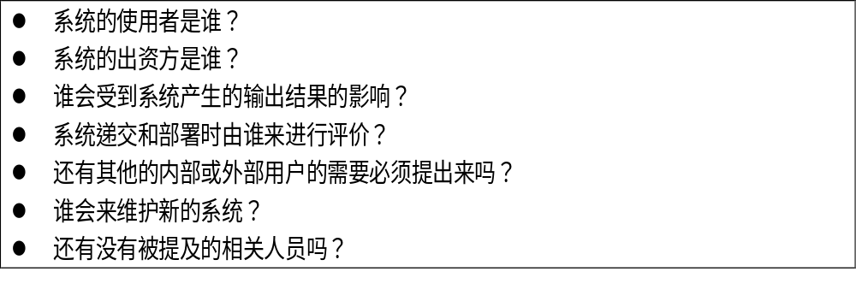
确定涉众的问题举例
2007年7月 SEI of ECNU 版权所有© 软件需求工程 3-<number>
Notes:
这里所指的涉众包括客户方面的项目负责人和用户，开发方面的需求分析人员和项目管理者。

Slide 13
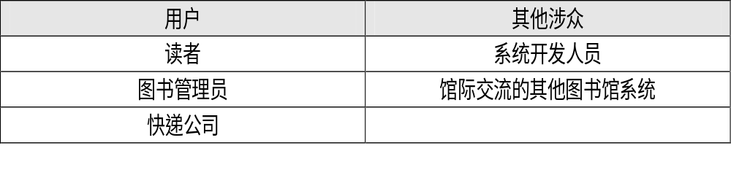
在线图书借阅系统中的涉众
2007年7月 SEI of ECNU 版权所有© 软件需求工程 3-<number>

Slide 14
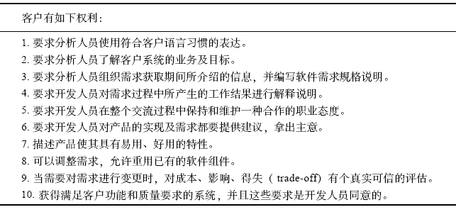
Requirements Bill of Rights for Software Customers

Slide 15
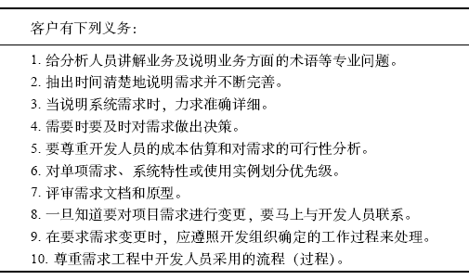
Requirements Bill of Responsibilities for Software Customers

Slide 16
END !

